Slide 1





MaBiS Hub Formula
REST API statt EDIFACT UTILTS
Proof of Concept
A. Van den berghe – Solution Architect – 03/12/25

Slide 2
1. EDIFACT UTILTS
2. REST API
3. System-Architektur
4. Geschäftsprozesse
5. Live Demo
6. Nutzen & Mehrwert
7. Nächste Schritte

Slide 3
EDIFACT UTILTS
Aktuelle Herausforderungen:
❌ Kryptische, schwer lesbare Nachrichten
❌ Schritt-für-Schritt Übermittlung (jeder Schritt braucht ID)
❌ Schwierig zu debuggen und validieren
❌ Spezialwissen für EDI erforderlich
❌ Veraltete Technologie
❌ Zeitaufwändig: 2-3 Stunden pro Formel

Slide 4
Aktueller Prozess
MSB
EDIFACT UTILTS
UNB
EDIFACT UTILTS
NB
Beispiel EDIFACT Code:
LOC+172+:::10YDE-EON------W::289'
FCA+SEQ+++1'
CCI+Z01'
CAV+FAKTOR::ZD1+1

Slide 5
Die Lösung - REST API
Moderne Alternative
✅ Klare, strukturierte JSON-Nachrichten
✅ Komplette Formel in einem Request
✅ Echtzeit-Validierung
✅ Standard HTTP/REST Tools
✅ Moderne Entwickler-Erfahrung
✅ Zeitersparnis: ~10 Minuten pro Formel

Slide 6
Geschäftsprozesse
1. Formula Lifecycle Management
Erstellung → Einreichung → Validierung → Freigabe → Publikation
3. Formula Validation & Approval
Empfang → Strukturprüfung → Geschäftsregeln → Entscheidung
2. Metering Data Processing
Zeitreihen sammeln → Übermitteln → Qualitätsprüfung → Speichern
4. Calculation Execution Process
Formel abrufen → Daten abrufen → Berechnen → Ergebnis speichern

Slide 7
System Context
MSB (Messstellenbetreiber)
POST /v1/formulas
MaBiS Hub (4ÜNB)
• Validates
• Stores
• Routes
↓ GET /v1/formulas
NB (Netzbetreiber

Slide 8
Anwendungskomponenten
Frontend
Formula Builder
Formula Registry
Dashboard
Hub Operations
Backend Services
Formula Mgmt Service
Time Series Service
Calculation Engine
Validation Service
OAuth2 Service
Data
Formula Definition
Time Series Data
Calculation Results
Metering Points

Slide 9
REST API Endpunkte
Formelverwaltung:
POST /v1/formulas # Formel einreichen
GET /v1/formulas # Alle Formeln abrufen
GET /v1/formulas/{id} # Spezifische Formel
DELETE /v1/formulas/{id} # Formel löschen
Zeitreihendaten:
POST /v1/time-series # Messdaten übermitteln
GET /v1/time-series # Daten abfragen
Berechnungen:
POST /v1/calculations # Berechnung ausführen
GET /v1/calculations/{id} # Ergebnis abrufen
Authentifizierung:
POST /oauth/token # OAuth2 Token

Slide 10
API Beispiel
Request
Response
POST /v1/formulas
Authorization: Bearer <token>
{
"formulaId": "BESS-001",
"name": "Batterieladung",
"expression": {
"function": "Wenn_Dann",
"parameters": [...]
},
"inputTimeSeries": ["W+Z1"],
"outputUnit": "KWH"
}
{
"messageId": "...",
"status": "ACCEPTED",
"formulaIds": ["BESS-001"],
"acceptanceTime": "2025-12-03...",
"validationResults": [{
"formulaId": "BESS-001",
"valid": true
}]
}

Slide 11
Technische Vorteile
Entwicklung
✅ Standard REST/JSON
✅ Browser DevTools
✅ Postman/Insomnia Testing
✅ OpenAPI Dokumentation
Integration
✅ Standard HTTP Libraries
✅ Keine EDI-Parser nötig
✅ Cloud-Native
✅ Moderne Monitoring Tools
Qualität
✅ Echtzeit-Validierung
✅ Klare Fehlermeldungen
✅ JSON Schema Prüfung
✅ Automatisierte Tests
Wartung
✅ Geringere Komplexität
✅ Standard Web-Entwickler
✅ Bessere Tooling
✅ Leichte Erweiterbarkeit

Slide 12
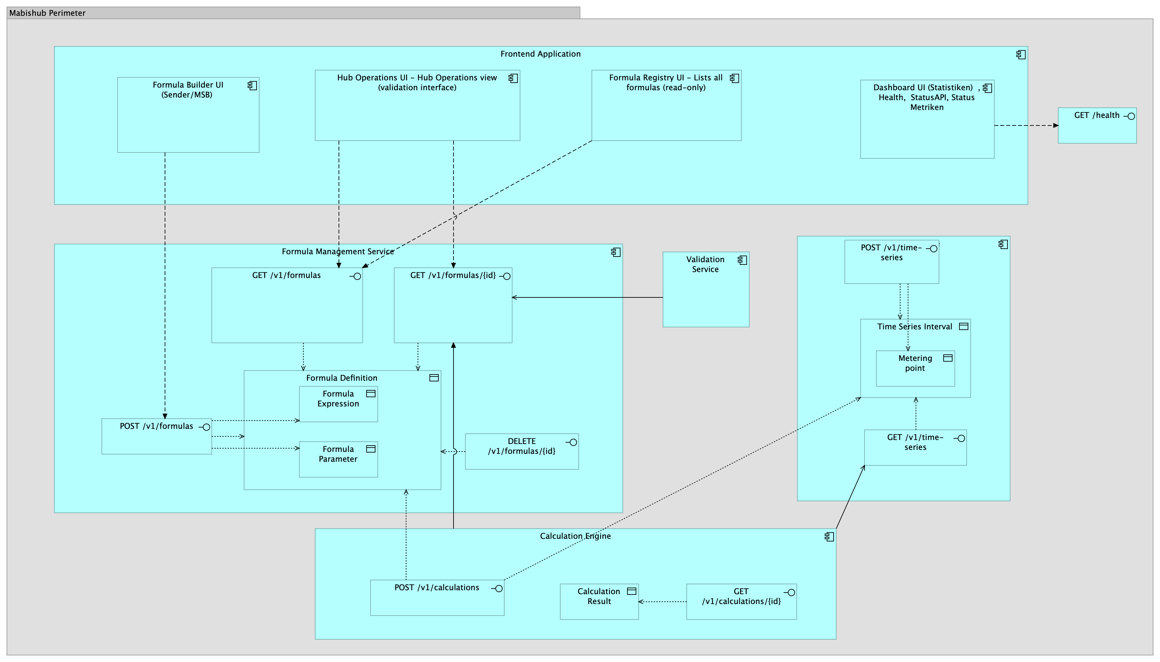
Anwendungskomponenten
1
3
2
4

Slide 13
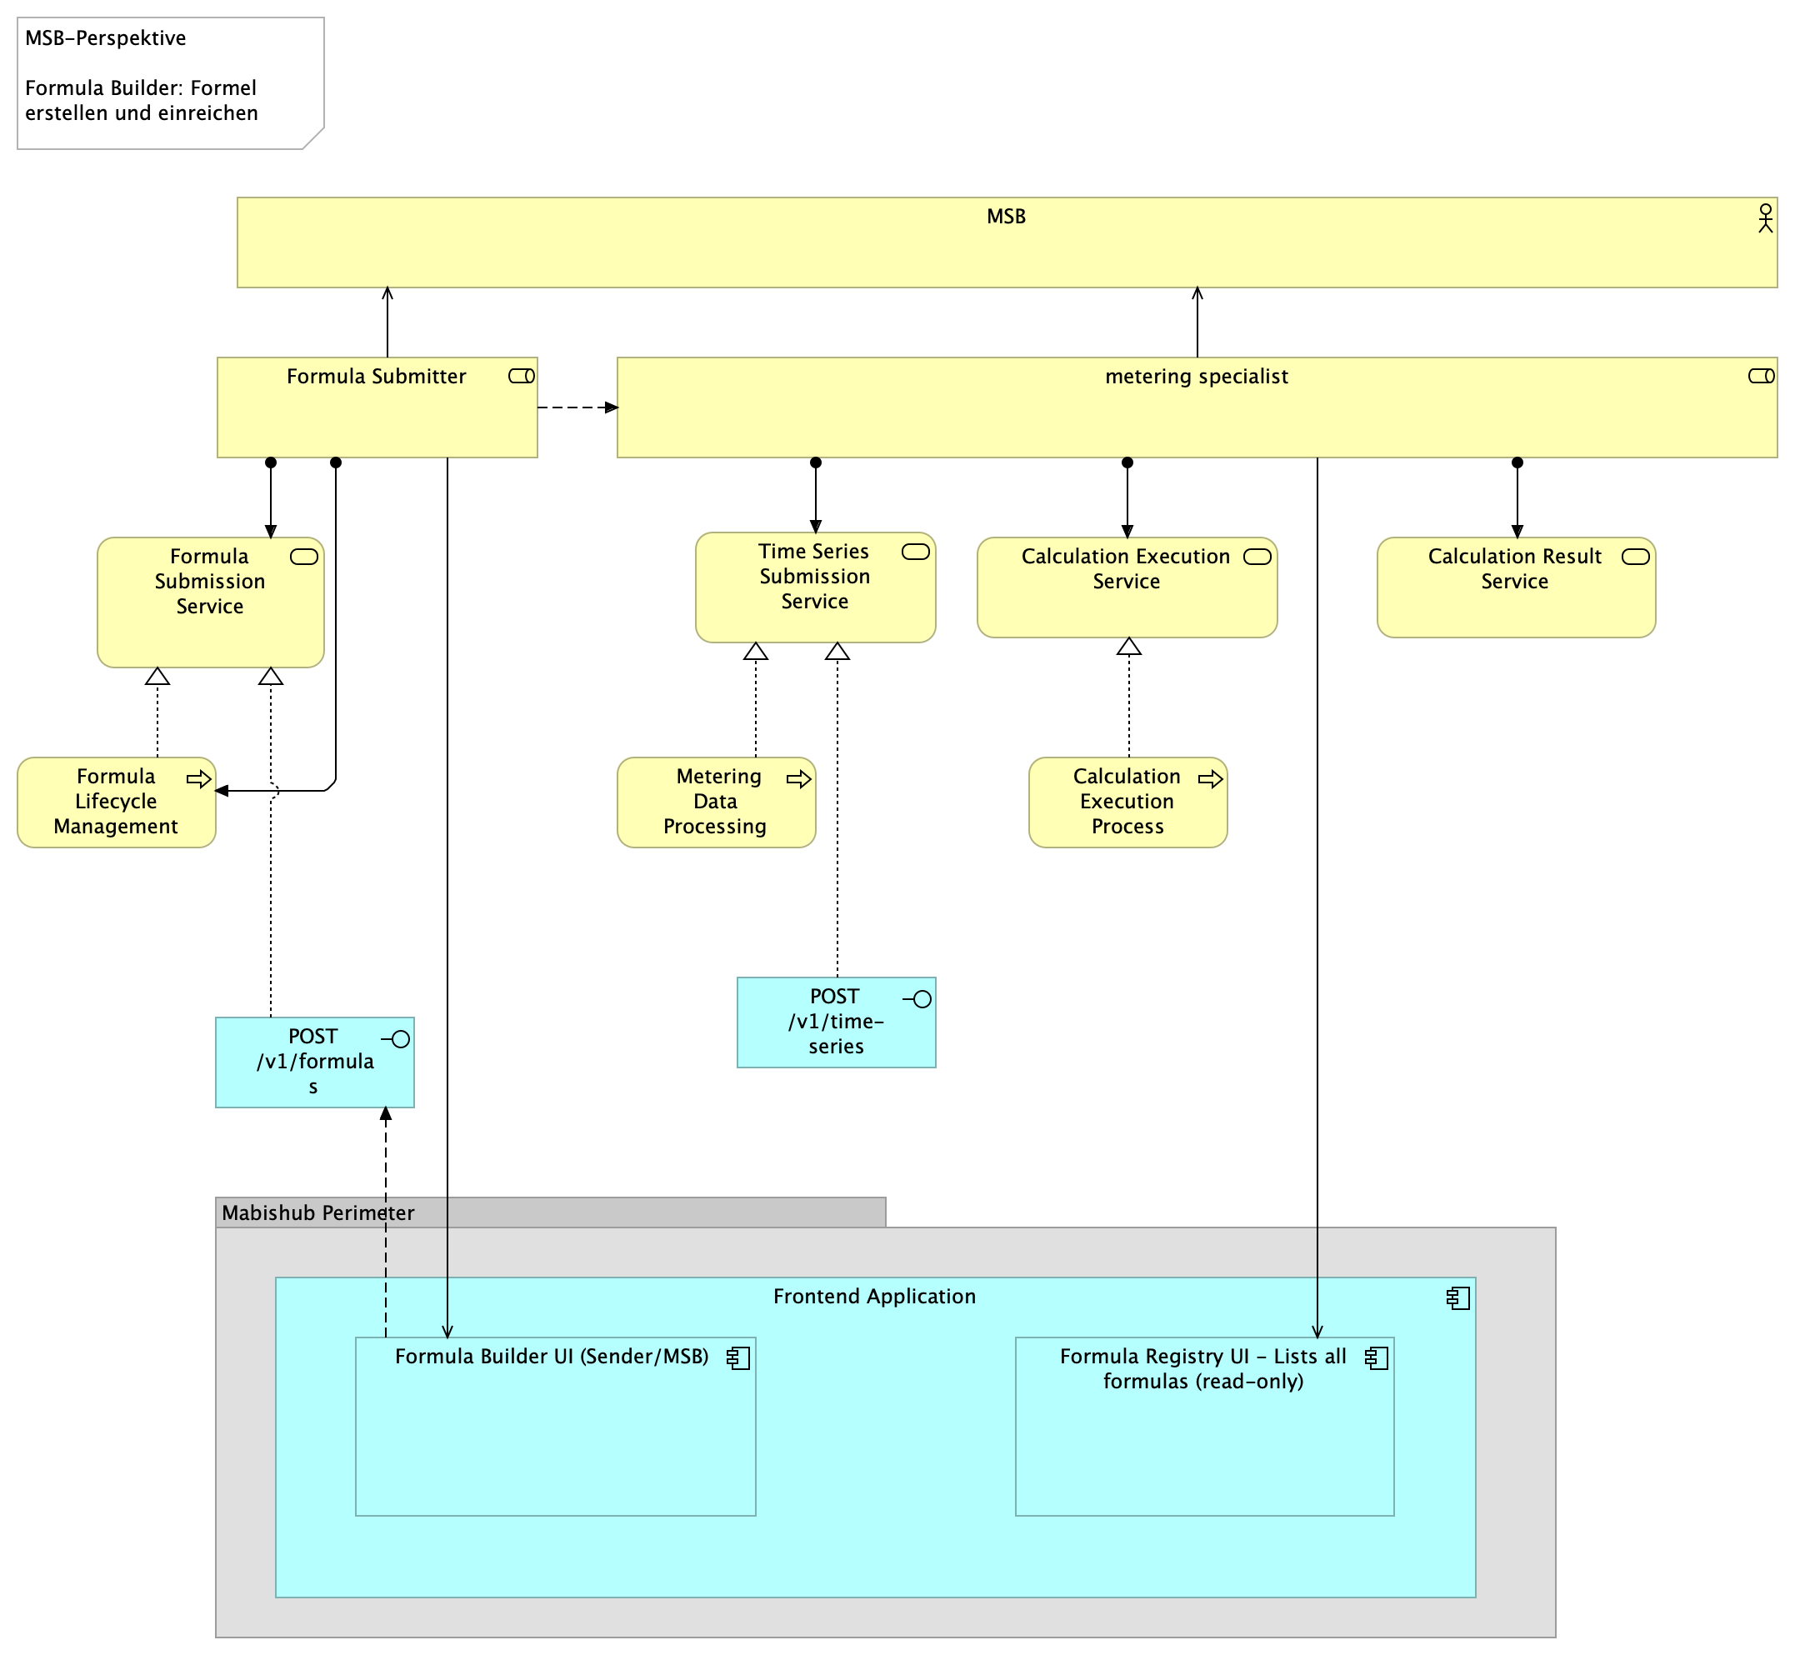
Touchpoint zwischen MSB Businessrollen und Frontend Formula UI
Frontend 1

Slide 14
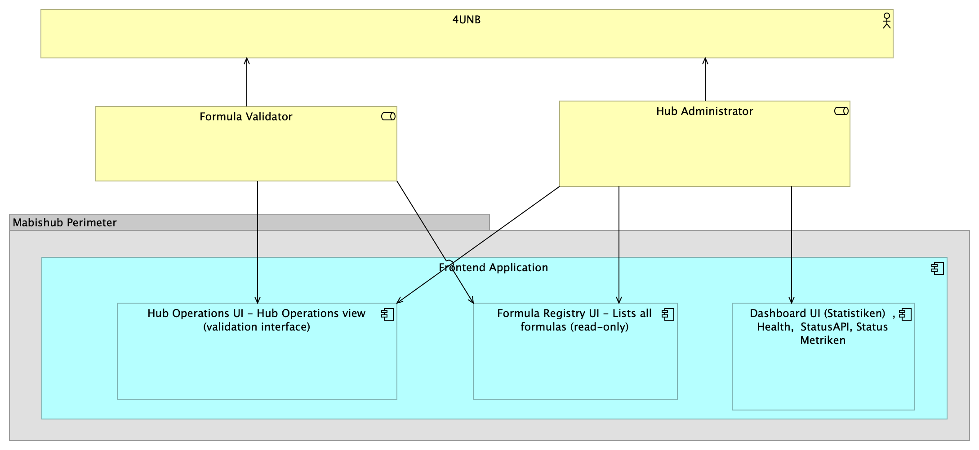
Touchpoint zwischen Frontend und 4UNB Businessrollen
Frontend 2

Slide 15
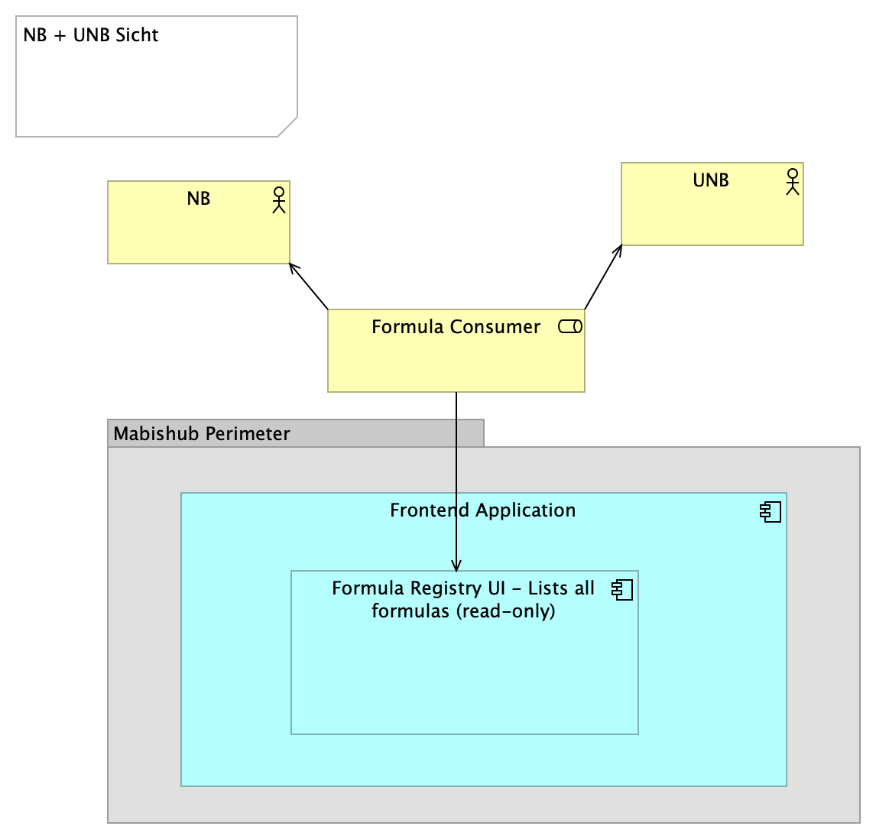
Touchpoint KalkulationsProzesse und Applikations komponente
Frontend 3

Slide 16
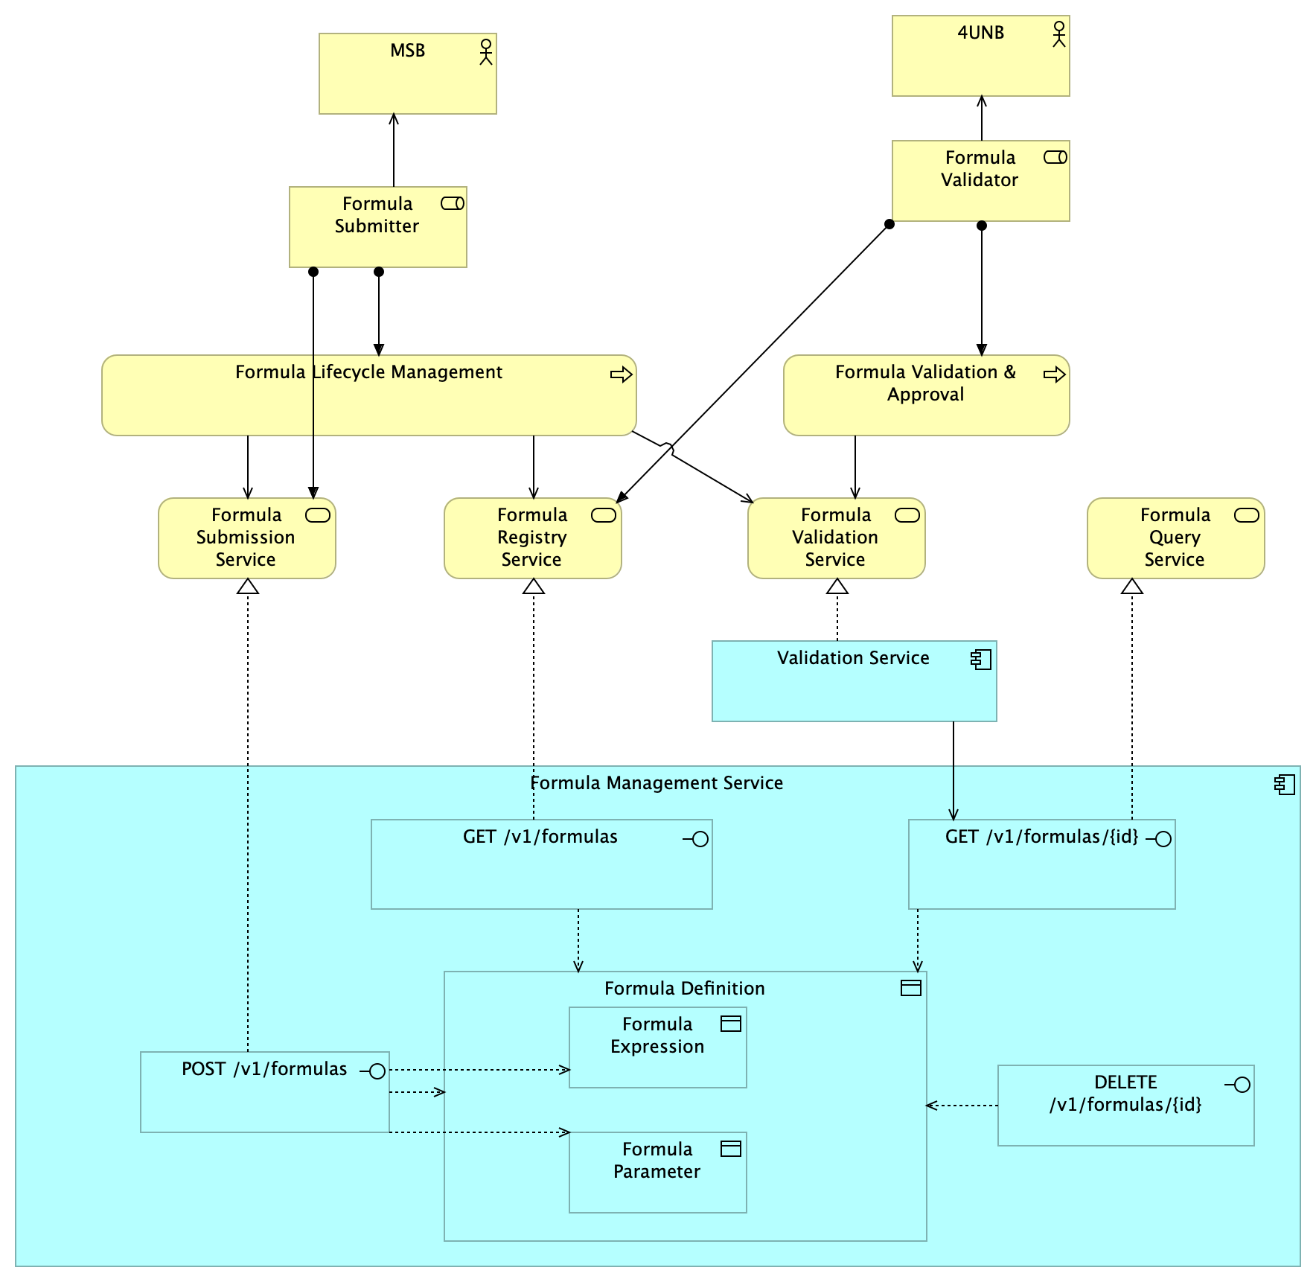
Touchpoint zwischen Formula prozesse und Applikationsebene

Slide 17
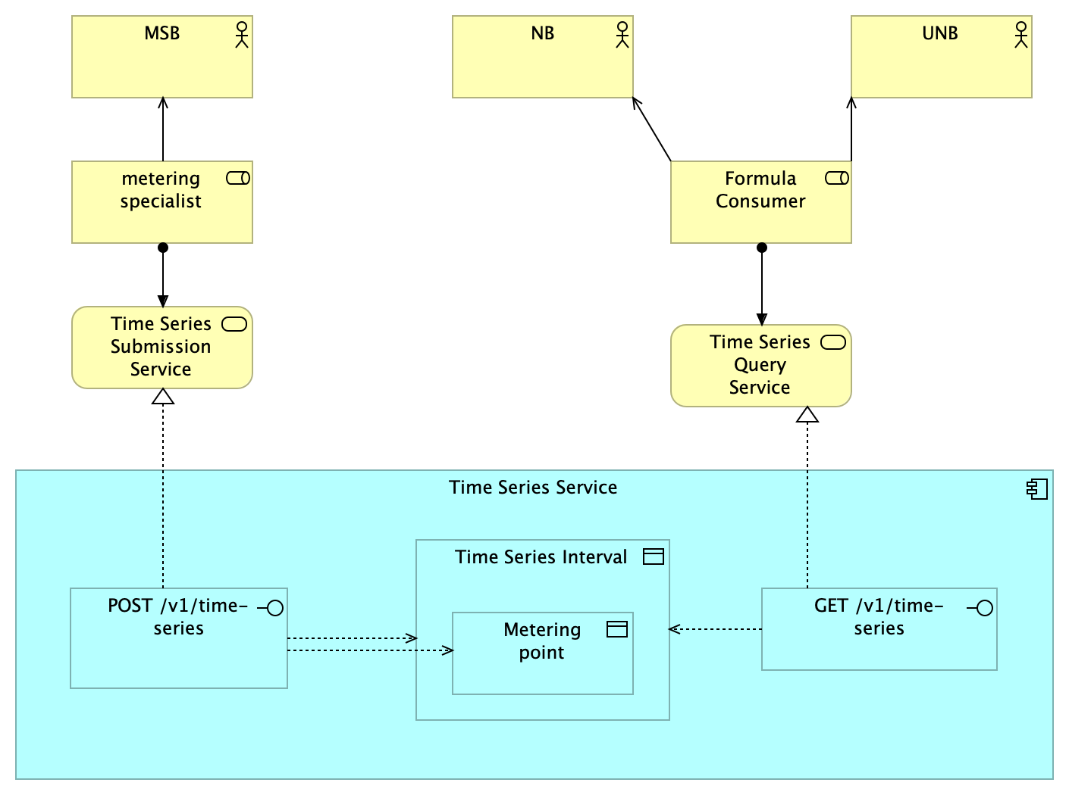
Touchpoint times series Prozesse und Applikations komponente

Slide 18
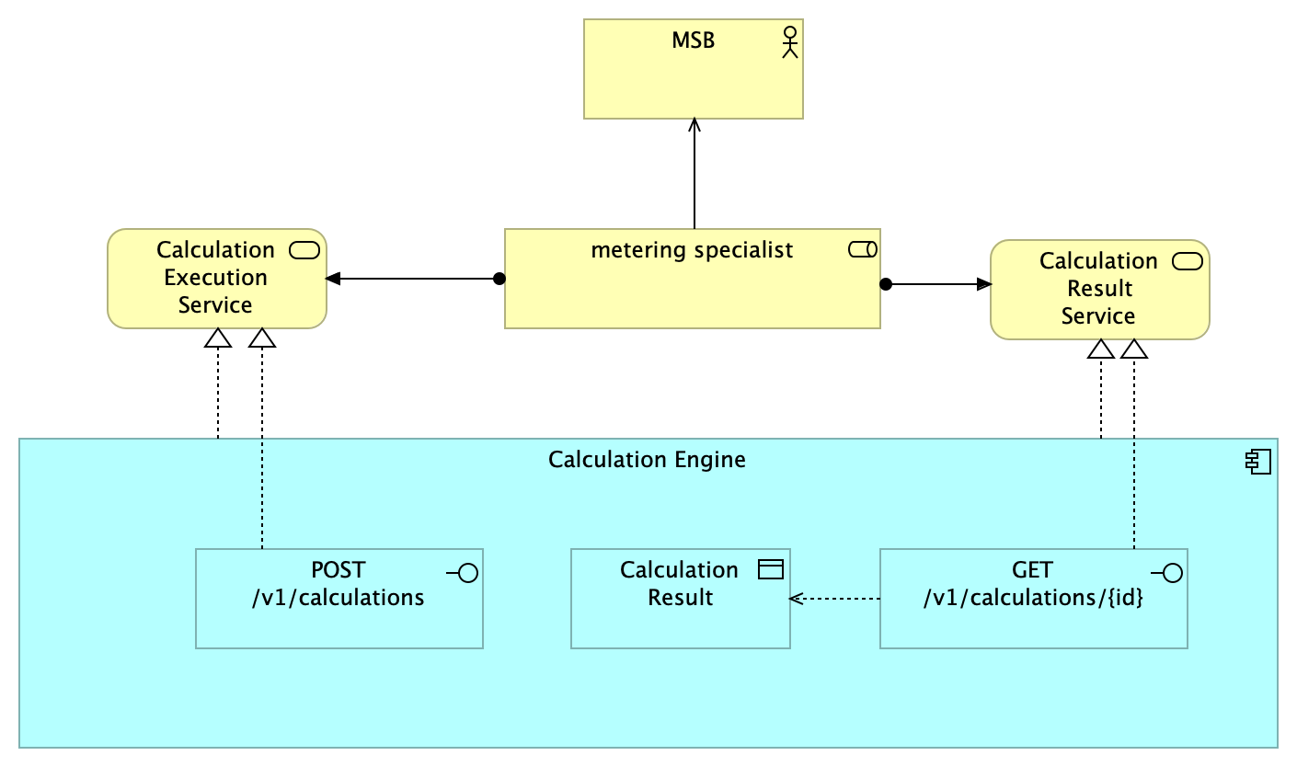
Touchpoint KalkulationsProzesse und Applikations komponente

Slide 19
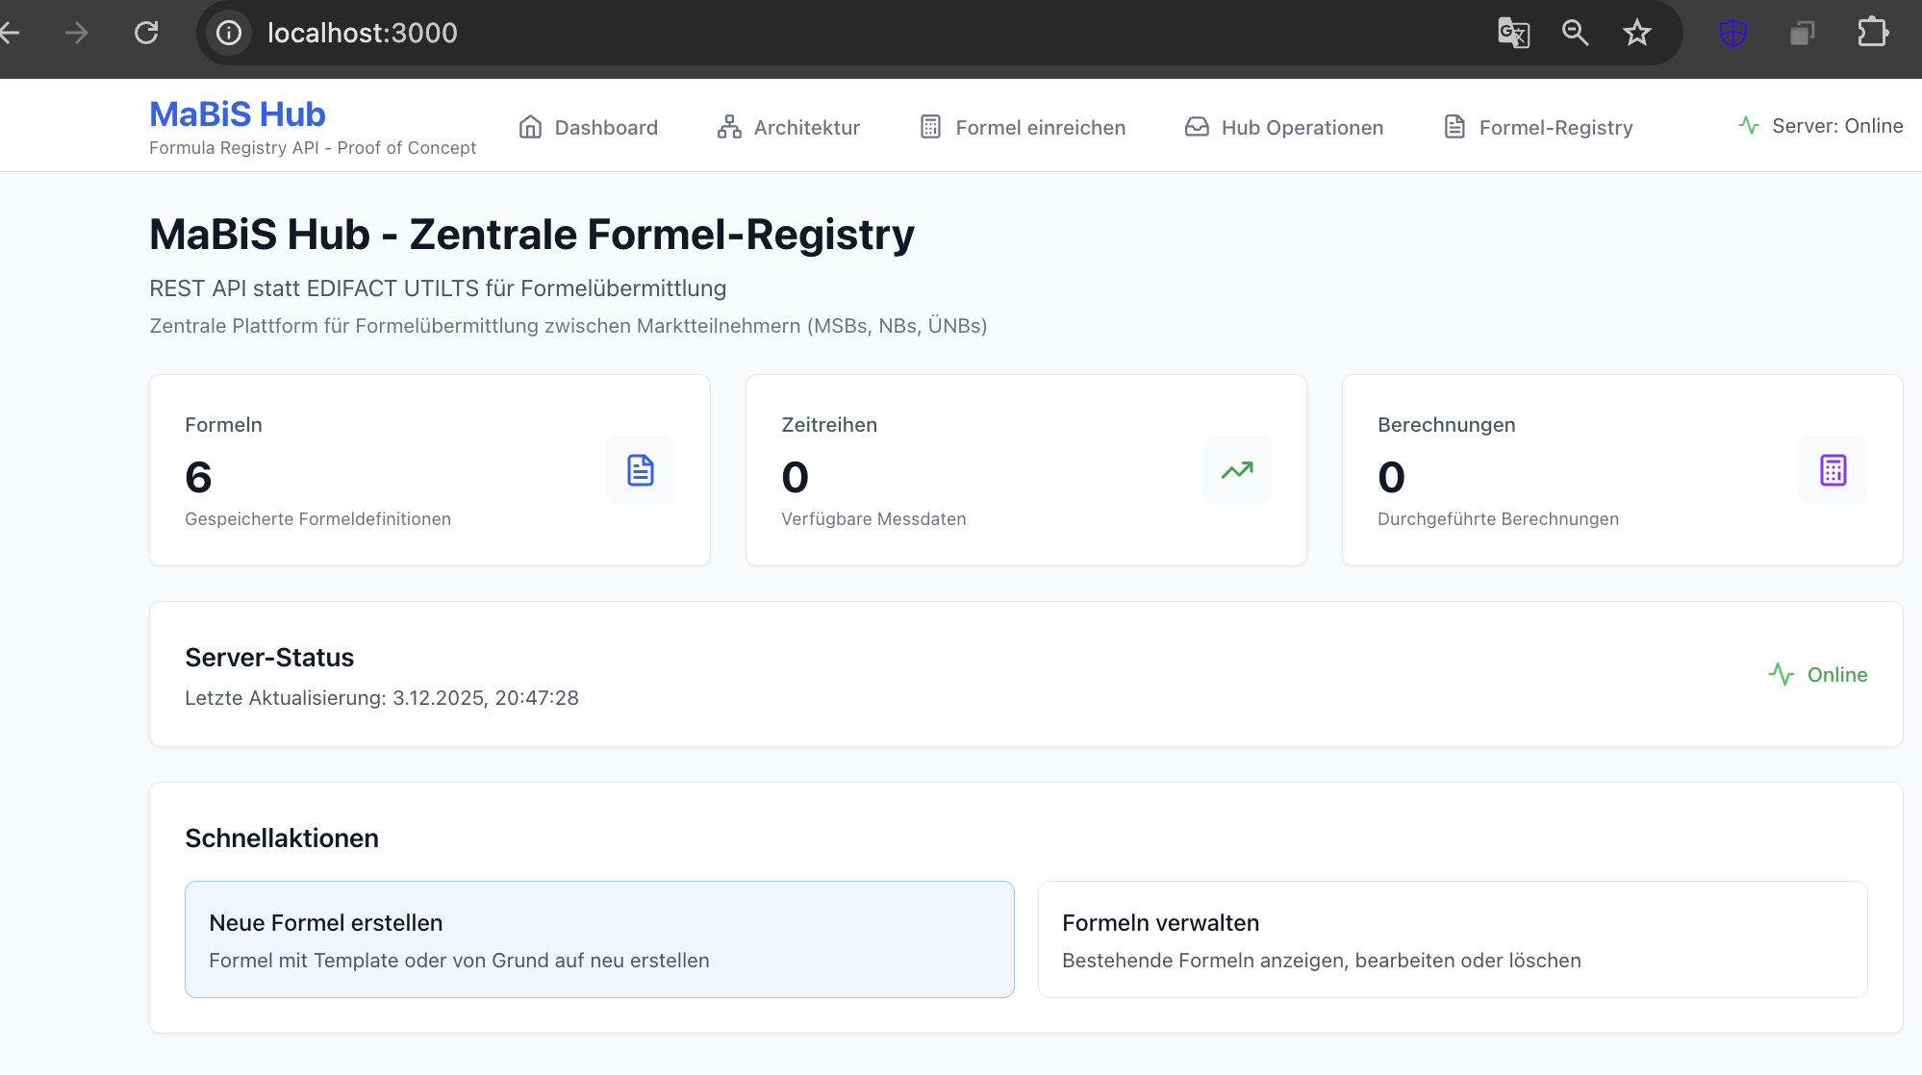
demo
Dashboard

Slide 20
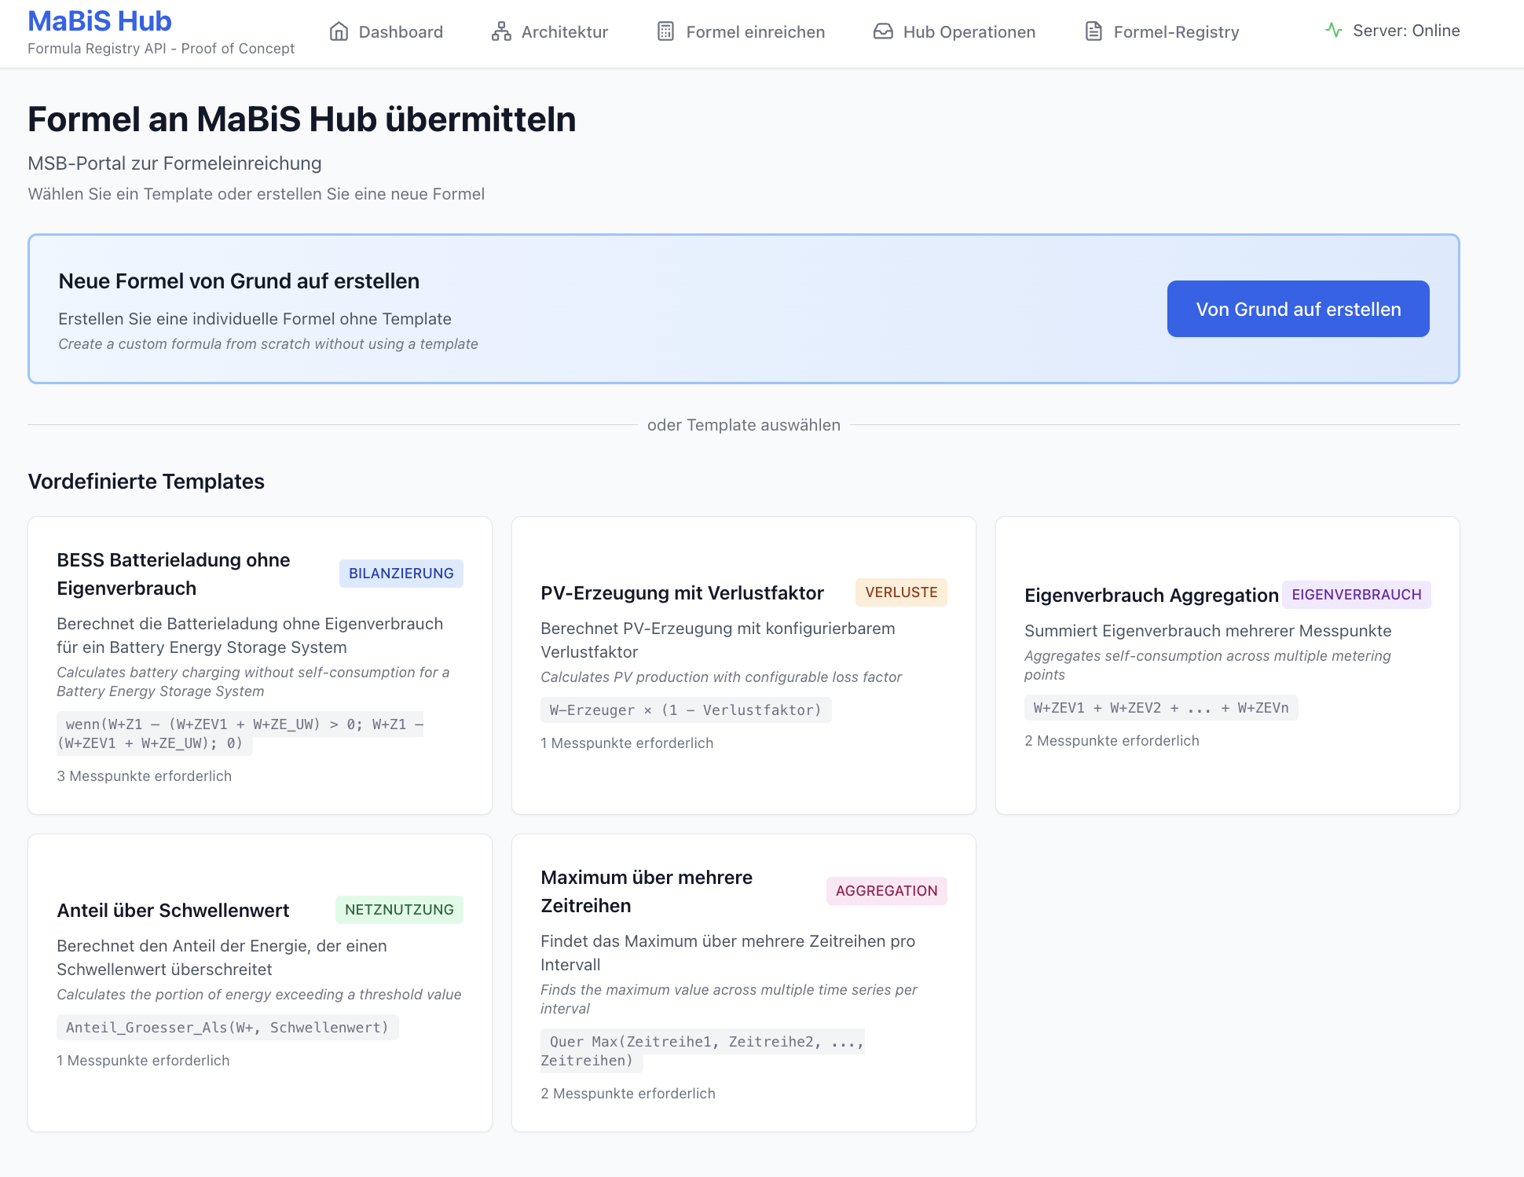
demo
Formel uebermitteln

Slide 21
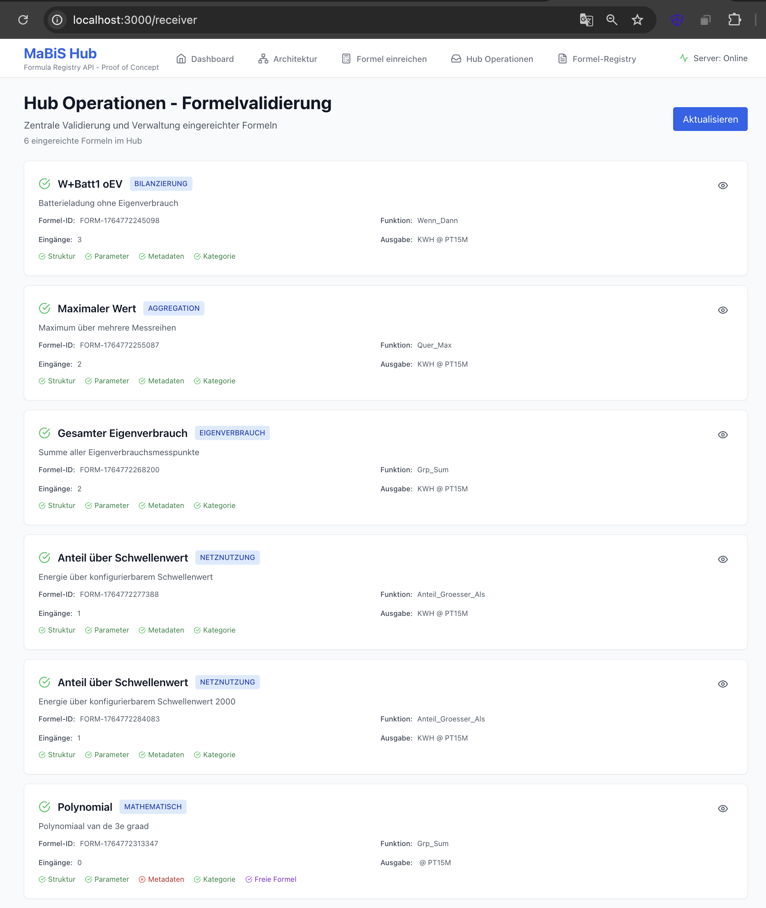
demo
Formel Validieren

Slide 22
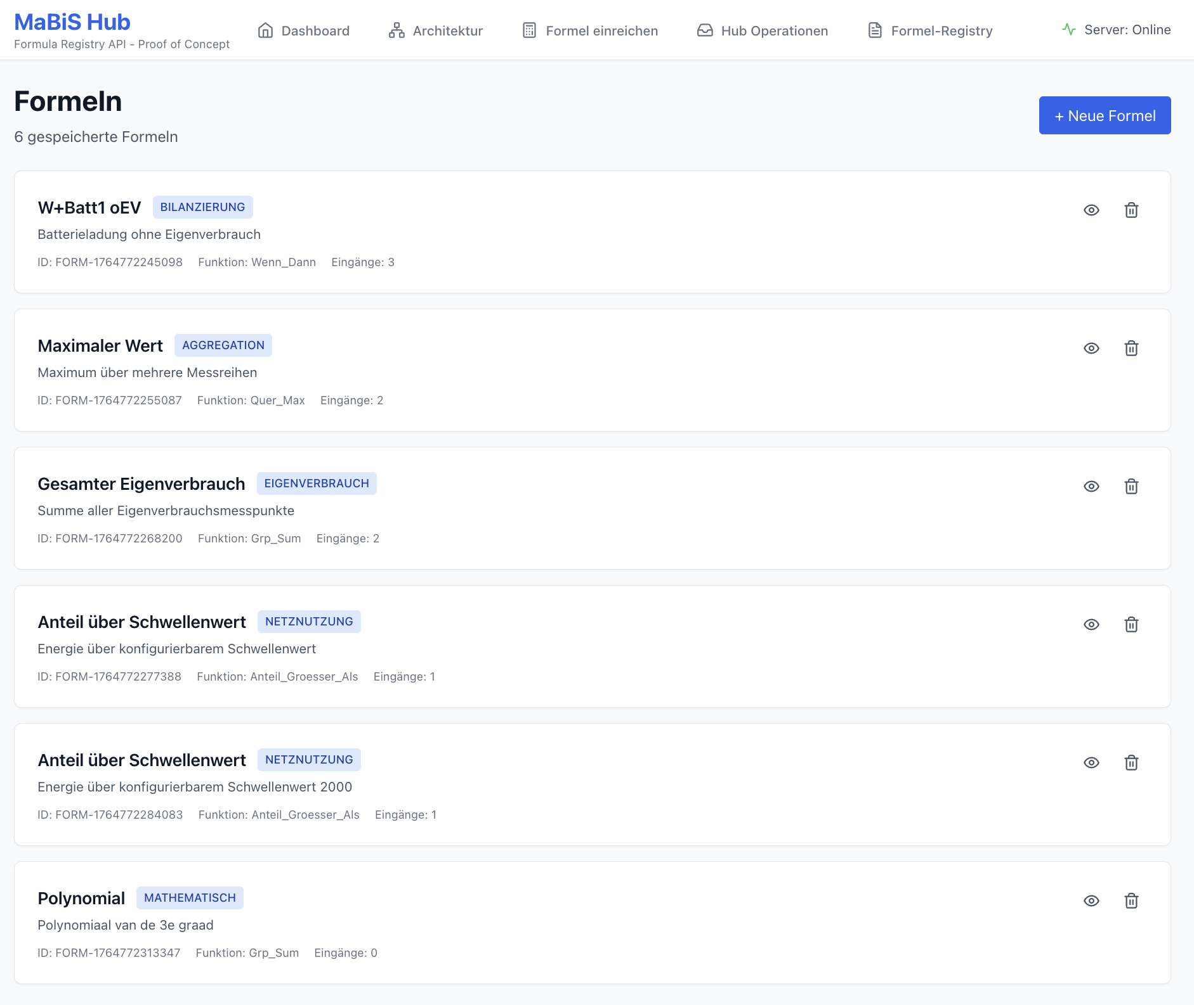
demo
Formel Registry

